Slide 1

Λίστα Απαγορευμένων ουσιών, TUEs, Συμπληρώματα Διατροφής

Slide 2

ΦΑΡΜΑΚΕΥΤΙΚΗ ΑΓΩΓΗ- ΛΙΣΤΑ ΑΠΑΓΟΡΕΥΜΕΝΩΝ ΟΥΣΙΩΝ
Μια ουσία ή μέθοδος μπορεί να προστεθεί στην λίστα απαγορευμένων ουσιών αν κριθεί ότι πληροί τουλάχιστον δύο από τα τρία ακόλουθα κριτήρια
1. Έχει την δυνατότητα να ενισχύσει ή ενισχύει την αθλητική επίδοση
2. Η χρήση της ουσίας ή της μεθόδου αντιπροσωπεύει ένα πραγματικό ή δυνητικό κίνδυνο για την υγεία του αθλητή
3. Η χρήση της παραβιάζει το πνεύμα του αθλήματος

Slide 3



ΛΙΣΤΑ ΑΠΑΓΟΡΕΥΜΕΝΩΝ ΟΥΣΙΩΝ
Απαγόρευση όλες τις ώρες (Εντός ΚΑΙ Εκτός αγώνων)
Απαγόρευση μόνο κατά τη διάρκεια ΕΝΤΟΣ αγώνων
Απαγόρευση μόνο σε συγκεκριμένα Αθλήματα

Slide 4
ΠΕΡΙΟΔΟΣ ΕΝΤΟΣ - ΕΚΤΟΣ ΑΓΩΝΩΝ
ΕΝΤΟΣ ΑΓΩΝΟΣ: Η περίοδος που ξεκινά στις 23.59 μετά μεσημβρίας της προηγούμενης ημέρας ενός αγώνα, που ο αθλητής έχει προγραμματιστεί να συμμετέχει, μέχρι το τέλος του συγκεκριμένου αγώνα και της διαδικασίας συλλογής δείγματος που σχετίζεται με τον συγκεκριμένο αγώνα
ΕΚΤΟΣ ΑΓΩΝΟΣ : οποιαδήποτε περίοδος που δεν είναι εντός αγώνος

Slide 5
ΑΠΑΓΟΡΕΥΣΗ ΕΝΤΟΣ ΚΑΙ ΕΚΤΟΣ ΑΓΩΝΩΝ
Αναβολικοί παράγοντες (π.χ. τεστοστερόνη)
Πεπτιδικές ορμόνες, αυξητικοί παράγοντες(π.χ. EPO, Αυξητική ορμόνη)
Β2-αγωνιστές ( π.χ. φάρμακα άσθματος)
Ορμονικοί και μεταβολικοί ρυθμιστές (π.χ. ινσουλίνη)
Διουρητικά και παράγοντες κάλυψης (π.χ. φουροσεμίδη)
Μετάγγιση αίματος ή χειρισμοί αίματος
Ενδοφλέβιες εγχύσεις σε ορισμένες περιπτώσεις

Slide 6
ΑΠΑΓΟΡΕΥΣΗ ΜΟΝΟ ΚΑΤΑ ΤΗ ΔΙΑΡΚΕΙΑ ΕΝΤΟΣ ΑΓΩΝΩΝ
Διεγερτικά (π.χ. εφεδρίνη, ψευδοεφεδρίνη)
Ναρκωτικά (π.χ. μορφίνη)
Καναβινοειδή (π.χ. κάνναβη, χασίς)
Γλυκοκορτικοειδή μέσω ορισμένων οδών (φλεγμονή αρθρώσεων)

Slide 7
ΑΠΑΓΟΡΕΥΜΕΝΕΣ ΜΕΘΟΔΟΙ (ΕΝΤΟΣ ΚΑΙ ΕΚΤΟΣ ΑΓΩΝΩΝ)
Χειρισμός αίματος και συστατικών του (Μεταγγίσεις)
Χημικοί και Φυσικοί χειρισμοί
Γονιδιακό Ντόπινγκ

Slide 8


ΑΛΛΑΓΕΣ ΣΤΗ ΛΙΣΤΑ ΑΠΑΓΟΡΕΥΜΕΝΩΝ ΟΥΣΙΩΝ
Αναθεωρείται ετησίως τουλάχιστον
Δημοσιεύεται τον Οκτώβριο και τίθεται σε ισχύ την 1η ΙΑΝΟΥΑΡΙΟΥ του επόμενου έτους

Slide 9
ΦΑΡΜΑΚΕΥΤΙΚΗ ΑΓΩΓΗ: ΧΡΗΣΙΜΕΣ ΣΥΜΒΟΥΛΕΣ
ΣΥΝΤΑΓΟΓΡΑΦΗΣΗ – ΑΓΟΡΑ ΧΩΡΙΣ ΣΥΝΤΑΓΗ
(Όλα τα φάρμακα, συνταγογραφούμενα ή μη, μπορούν να είναι στη λίστα απαγορευμένων ουσιών)
ΕΝΗΜΕΡΩΣΗ ΤΟΥ ΠΡΟΣΩΠΙΚΟΥ ΙΑΤΡΟΥ
(Υπενθύμιση ότι είναι αθλητής και υπόκειται στους κανονισμούς αντι-ντόπινγκ)
ΕΝΤΟΣ-ΕΚΤΟΣ ΣΥΝΑΓΩΝΙΣΜΟΥ
(Διαφορετικές ουσίες απαιτούν διαφορετικά χρονικά διαστήματα για να απομακρυνθούν από τον οργανισμό)

Slide 10
ΦΑΡΜΑΚΕΥΤΙΚΗ ΑΓΩΓΗ: ΧΡΗΣΙΜΕΣ ΣΥΜΒΟΥΛΕΣ
ΔΟΣΟΛΟΓΙΑ
(Ορισμένα φάρμακα είναι απαγορευμένα σε υψηλές δόσεις. Προσεκτική παρακολούθηση πρόσληψης)
**Cathine (d-norpseudoephedrine) and its l-isomer ** Ephedrine and methylephedrine *** Epinephrine (adrenaline) **** Pseudoephedrine
ΕΙΔΟΣ ΦΑΡΜΑΚΟΥ-ΕΜΠΟΡΙΚΗ ΟΝΟΜΑΣΙΑ
(Λήψη του φαρμακευτικού σκευάσματος που σας προτάθηκε)
ΤΑΞΙΔΕΥΟΝΤΑΣ ΣΤΟ ΕΞΩΤΕΡΙΚΟ
( Ότι επιτρέπεται σε μια χώρα μπορεί να απαγορεύεται σε μία άλλη / Φάρμακα της ίδιας εμπορικής ονομασίας μπορεί να περιέχουν διαφορετικά συστατικά σε άλλη χώρα)

Slide 11
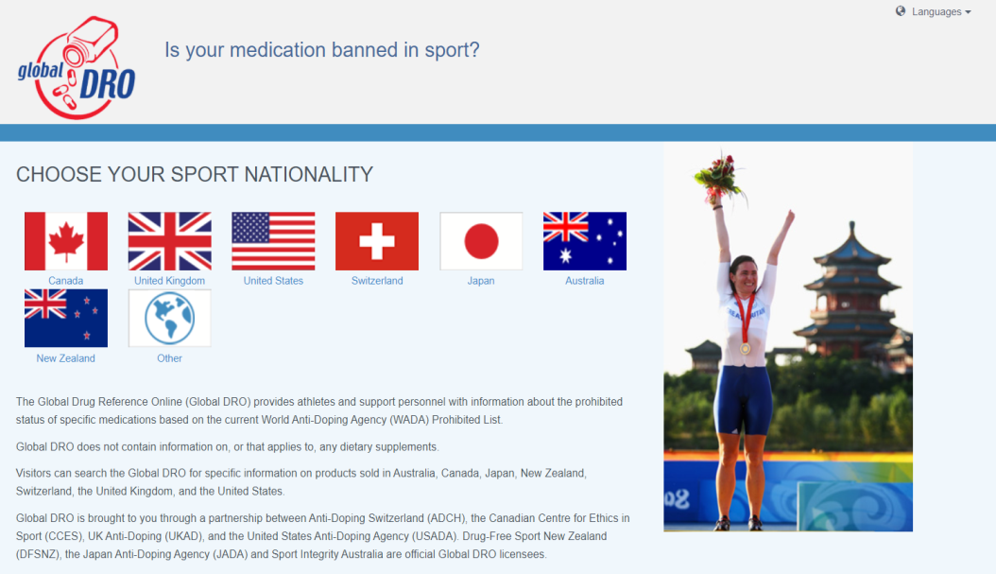
ΕΛΕΓΧΟΣ ΤΗΣ ΦΑΡΜΑΚΕΥΤΙΚΗΣ ΑΓΩΓΗΣ
Ρώτα τον γιατρό ή τον φαρμακοποιό σου
Έλεγχος με τη βοήθεια του Εθνικού Οργανισμού Καταπολέμησης του Ντόπινγκ (ΕΟΚΑΝ)
Χρήση αξιόπιστων πηγών online ( GlobalDRO)
(www.galinos.gr)

Slide 12
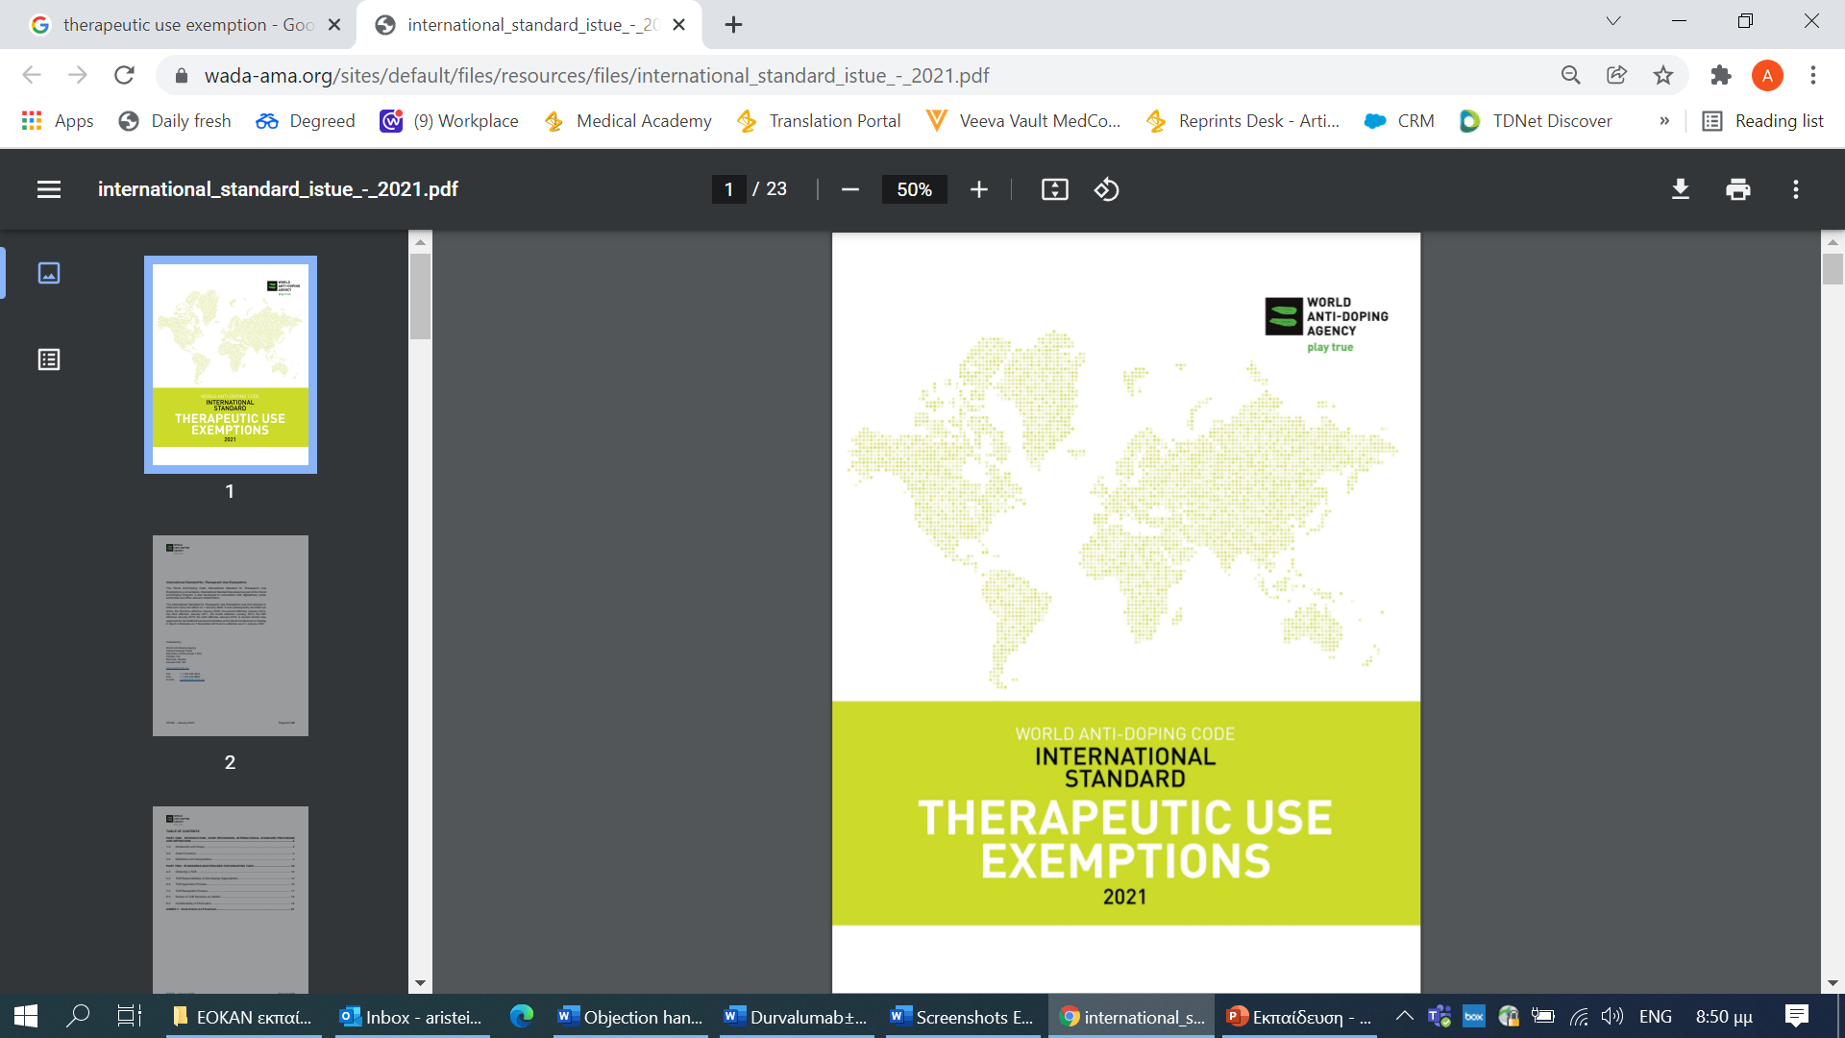
ISTUE – January 2021

Slide 13
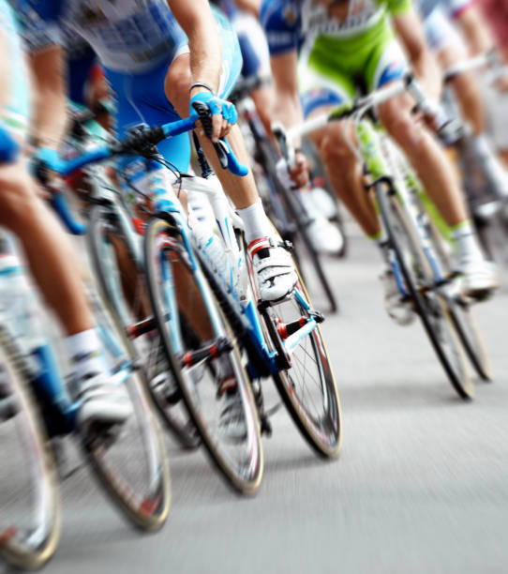
ΕΞΑΙΡΕΣΗ ΧΡΗΣΗΣ ΓΙΑ ΘΕΡΑΠΕΥΤΙΚΟΥΣ ΣΚΟΠΟΥΣ (TUE)
Ως αθλητής μπορεί να έχετε μια ασθένεια ή πάθηση που απαιτεί συγκεκριμένο φάρμακο.
Εάν το φάρμακο εμφανίζεται στον Κατάλογο Απαγορευμένων Ουσιών, μπορεί να σας χορηγηθεί μια Εξαίρεση Χρήσης για Θεραπευτικούς Σκοπούς (ΕΧΘΣ) η οποία σας δίνει την άδεια να το πάρετε.
ISTUE – January 2021

Slide 14
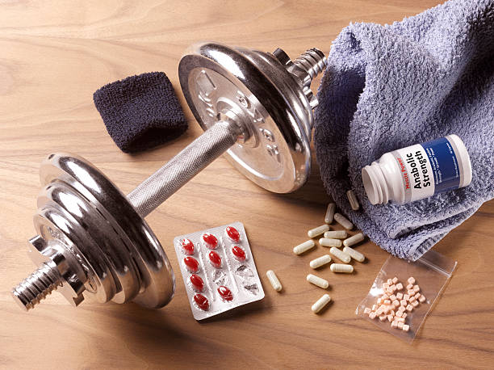
Γιατί;
Οι ΕΧΘΣ διασφαλίζουν ότι είστε σε θέση να δεχθείτε θεραπεία για μια αποδεδειγμένη πάθηση—ακόμα και εάν η θεραπεία αυτή απαιτεί μια απαγορευμένη ουσία ή μέθοδο.
Η διαδικασία ΕΧΘΣ αποτρέπει τον κίνδυνο κυρώσεων λόγω θετικού ελέγχου
ISTUE – January 2021

Slide 15

Ποιος;
Κάθε αθλητής ο οποίος μπορεί να υπόκειται σε έλεγχο ντόπινγκ πρέπει να αιτηθεί μια ΕΧΘΣ πριν πάρει ένα απαγορευμένο φάρμακο/ουσία.
Όλες οι πληροφορίες σε αυτήν την αίτηση παραμένουν αυστηρά εμπιστευτικές.
ISTUE – January 2021

Slide 16
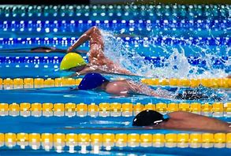
Πότε;
Μια αίτηση πρέπει να υποβληθεί τουλάχιστον 30 ημέρες πριν τη συμμετοχή σε μια διοργάνωση.
Σε εξαιρετικές περιπτώσεις ή πραγματικά επείγοντα περιστατικά, μια ΕΧΘΣ μπορεί να εγκριθεί αναδρομικά.
ISTUE – January 2021

Slide 17
Πως;
Μια αίτηση που υπογράφεται από τον ιατρό και τον αθλητή.
Αξιολόγηση βάσει συγκεκριμένης διαδικασίας και κριτηρίων, που καθορίζονται από τον Παγκόσμιο Οργανισμό Αντι-ντόπινγκ (Κώδικας 2021)
ISTUE – January 2021

Slide 18
ΚΡΙΤΗΡΙΑ ΧΟΡΗΓΗΣΗΣ ΕΞΑΙΡΕΣΗΣ ΘΕΡΑΠΕΥΤΙΚΗΣ ΧΡΗΣΗΣ (TUE)
Ο/Η αθλητής/τρια έχει σαφώς διαγνωσμένη ιατρική πάθηση, που απαιτεί θεραπεία με τη χρήση μιας απαγορευμένης ουσίας ή μεθόδου.
Η θεραπευτική χρήση της ουσίας δεν θα προκαλέσει, βάσει στάθμισης πιθανοτήτων, σημαντική αύξηση της απόδοσης του/της αθλητή/τριας πέραν αυτής της φυσιολογικής κατάστασης της υγείας του/της.
Η απαγορευμένη ουσία ή μέθοδος αποτελεί ενδεδειγμένη θεραπεία για τη συγκεκριμένη πάθηση και δεν υπάρχει κάποια επιτρεπόμενη εύλογη, θεραπευτική εναλλακτική.
Η αναγκαιότητα χρήσης αυτής της ουσίας ή μεθόδου δεν είναι συνέπεια προηγούμενης χρήσης (χωρίς TUE), ουσίας ή μεθόδου που ήταν απαγορευμένη κατά τη στιγμή της χρήσης
ISTUE – January 2021

Slide 19
ΣΥΝΗΘΗ ΠΡΟΒΛΗΜΑΤΑ ΥΓΕΙΑΣ ΠΟΥ ΑΠΑΙΤΟΥΝ TUE
Διαταραχή Ελλειμματικής προσοχής και Υπερκινητικότητας (ΔΕΠΥ)
Άσθμα
Τύπου 1 διαβήτης
Φλεγμονώδης νόσος του εντέρου
ISTUE – January 2021

Slide 20
ΜΠΟΡΩ ΝΑ ΛΑΒΩ ΕΞΑΙΡΕΣΗ ΘΕΡΑΠΕΥΤΙΚΗΣ ΧΡΗΣΗΣ (TUE) ΑΝΑΔΡΟΜΙΚΑ;
Χρειαστήκατε άμεση και επείγουσα θεραπεία για μια ιατρική πάθηση
Δεν υπήρχε επαρκής χρόνος, δεν είχατε την ευκαιρία ή παρουσιάστηκαν άλλες έκτακτες περιστάσεις που σας εμπόδισαν να υποβάλετε την αίτησή σας ή να αξιολογηθεί εγκαίρως, πριν να υποβληθείτε σε έλεγχο
Βάσει των κανόνων αντιντόπινγκ του Ε.Ο.ΚΑ.Ν., δεν σας επιτρεπόταν ή δεν απαιτούνταν να αιτηθείτε εκ των προτέρων για TUE.
Είστε Aθλητής/τρια χαμηλότερου επιπέδου (από το «Εθνικό Επίπεδο»), ο/η οποίος/α δεν υπόκειται στη δικαιοδοσία Διεθνούς Ομοσπονδίας ή Εθνικού Οργανισμού Αντιντόπινγκ και υποβληθήκατε σε έλεγχο
Tο δείγμα σας βρέθηκε θετικό μετά από χρήση ουσίας Εκτός Αγώνα, η οποία είναι απαγορευμένη μόνο Εντός Αγώνα (για παράδειγμα γλυκοκορτικοειδή).
ISTUE – January 2021

Slide 21

ΣΥΜΒΟΥΛΕΣ ΕΧΘΣ ΚΑΤΑ ΤΟΝ ΕΛΕΓΧΟ ΝΤΟΠΙΝΓΚ
Δηλώστε το εγκεκριμένο φάρμακο στο Πρωτόκολλο Ελέγχου Ντόπινγκ.
Διευκρινίστε ότι έχει χορηγηθεί ΕΧΘΣ.
Δείξτε ένα αντίγραφο της έγκρισης ΕΧΘΣ στον υπεύθυνο ελέγχου ντόπινγκ
ISTUE – January 2021

Slide 22

ΣΥΜΠΛΗΡΩΜΑΤΑ

Slide 23
Ορισμός: Τρόφιμο, συστατικό τροφίμου, θρεπτικό συστατικό, ή μη τροφικό συστατικό το οποίο προσλαμβάνεται σκόπιμα, επιπλέον της συνήθους διατροφής με σκοπό την επίτευξη συγκεκριμένου οφέλους για την υγεία ή/και την επίδοση
Η διατροφή κάνει μια μικρή, αλλά δυνητικά πολύτιμη συνεισφορά στην επιτυχή απόδοση των αθλητών υψηλού επιπέδου, και τα συμπληρώματα διατροφής παρέχουν μια ελάχιστη συνεισφορά σε αυτά τα προγράμματα διατροφής
Ωστόσο, η χρήση των συμπληρωμάτων είναι διαδεδομένη σε όλα τα επίπεδα των αθλημάτων (σε ποσοστό που φτάνει το 85%)

Slide 24
Τα συμπληρώματα στοχεύουν σε διαφορετικές ανάγκες:
Αντιμετώπιση των ελλείψεων σε μικροθρεπτικά συστατικά
Παροχή ικανοποιητικών μορφών ενέργειας
Παροχή αμέσων οφελών στην απόδοση
Παροχή εμμέσων οφελών (π.χ. βοήθεια ύπνου)

Slide 25
ΠΟΤΕ ΤΑ ΣΥΜΠΛΗΡΩΜΑΤΑ ΕΥΕΡΓΕΤΙΚΑ ΓΙΑ ΤΟΝ ΑΘΛΗΤΗ
Συμβουλές εμπειρογνωμόνων βασισμένες στις ατομικές ανάγκες
Τα συμπληρώματα λαμβάνονται στην σωστή δοσολογία
Έχουν καλές ενδείξεις οφέλους για την υγεία/ ή και την απόδοση
Λαμβάνει συμπλήρωμα δοκιμασμένο σε παρτίδες ( batch-tested)

Slide 26
ΚΙΝΔΥΝΟΙ ΛΗΨΗΣ ΣΥΜΠΛΗΡΩΜΑΤΩΝ ΔΙΑΤΡΟΦΗΣ
Εσφαλμένη επισήμανση (mislabelling) (απουσία ή έλλειψη των επίπεδων των αναφερομένων συστατικών)
Επιμόλυνση (contamination) (ακουσία πρόσληψη ουσιών που είναι απαγορευμένα σύμφωνα με τον παγκόσμιο κώδικα αντιντόπινγκ
Κίνδυνοι για την υγεία (health risks) (πρόσληψη τοξικών συστατικών που είναι επιβλαβή για τον άνθρωπο)
Κανένα συμπλήρωμα δεν είναι 100% ακίνδυνο

Slide 27

ΠΩΣ ΟΙ ΑΘΛΗΤΕΣ ΚΑΙ ΤΟ ΒΟΗΘΗΤΙΚΟ ΠΡΟΣΩΠΙΚΟ ΔΙΑΧΕΙΡΙΖΟΝΤΑΙ ΤΟΝ ΚΙΝΔΥΝΟ
Ανάλυση ρίσκου-οφέλους είναι απαραίτητη
Χρησιμοποιούμε μόνο συμπληρώματα όταν το όφελος είναι πιθανό
Χρησιμοποιούμε συμπληρώματα και δόσεις που είναι ασφαλείς
Χρησιμοποιούμε προϊόντα χαμηλού κινδύνου

Slide 28



ΑΝΕΞΑΡΤΗΤΟΙ ΟΡΓΑΝΙΣΜΟΙ ΠΙΣΤΟΠΟΙΗΣΗΣ ΣΥΜΠΛΗΡΩΜΑΤΩΝ
sport.wetestyoutrust.com​
nsfsport.com​
koelnerliste.com​

Slide 29




ΠΡΑΚΤΙΚΕΣ ΣΥΜΒΟΥΛΕΣ
Ενημέρωση και χρήση αξιόπιστων πηγών πληροφόρησης
Αν όχι πρόσβαση σε πιστοποιημένο διατροφολόγο, διενεργείστε μια αυτοαξιολόγηση
Επιλέξτε προϊόντα που έχουν περάσει από έλεγχο
Φυλάξτε την αρχική συσκευασία συμπληρωμάτων ή μια φωτογραφία αυτών (όνομα συμπληρώματος, εταιρεία παραγωγής και τον αριθμό παρτίδας)
Αν η λήψη του συμπληρώματος έγινε μετά από ιατρική συμβουλή, κρατήστε αρχείο αυτής

Slide 30
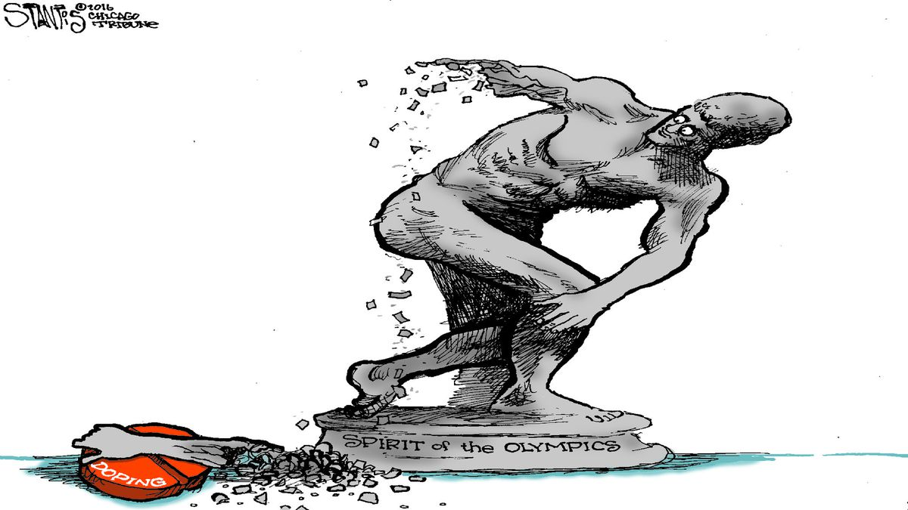
ΕΥΧΑΡΙΣΤΩ ΠΟΛΥ ΓΙΑ ΤΗΝ ΠΡΟΣΟΧΗ ΣΑΣ

